Slide 1
依托数字重庆建设“三张清单”
推动体系重构流程再造

Slide 2
目 录
1
“三张清单”是数字重庆建设规定动作和重要抓手
2
开展重大需求分析 生成需求清单
3
谋划多跨场景 产生场景清单
4
推动重大改革 列出改革清单
5
“三张清单”论证审查
6
“三张清单”常见错误

Slide 3
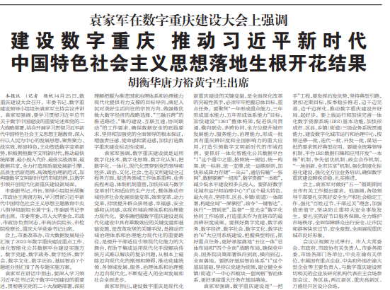
1“三张清单”是数字重庆建设规定动作和重要抓手
贯通“市-区（县）-乡镇（街道）”三级、整体推进数字重庆建设的基础底座，包含“四横四纵”支撑保障体系、“两端”集成入口和“一体化数字资源系统（IRS）”。
重大需求、多跨场景应用、重大改革清单，是数字重庆建设的规定动作和重要抓手，是构建重大应用、推动制度重塑的逻辑主线。
要从重大需求出发谋划多跨场景，再从场景应用构建中找到改革突破口，形成改革方案，根据改革方案进行数字化应用开发，形成重大应用。

Slide 4
1“三张清单”是数字重庆建设规定动作和重要抓手
政府部门工作开展

Slide 5

1“三张清单”是数字重庆建设规定动作和重要抓手
贯通“市-区（县）-乡镇（街道）”三级、整体推进数字重庆建设的基础底座，包含“四横四纵”支撑保障体系、“两端”集成入口和“一体化数字资源系统（IRS）”。
“各级各部门都要行动起来，按照‘大场景、小切口’和急用先行、成熟先行的要求，以‘三张清单’为抓手，抓好重大应用谋划和开发，争取更多重大应用成果落地，进一步放大优势、形成胜势。”
——2023年4月25日，袁家军书记在数字重庆建设大会上的讲话

Slide 6

2 开展重大需求分析 生成需求清单
贯通“市-区（县）-乡镇（街道）”三级、整体推进数字重庆建设的基础底座，包含“四横四纵”支撑保障体系、“两端”集成入口和“一体化数字资源系统（IRS）”。
需求清单：坚持国家所需、群众所盼、未来所向，围绕群众高频需求、企业共性需求，提升政治能力，推动治理能力和治理体系现代化、提升竞争力、防范化解重大风险，从重大任务中找准重大需求。

Slide 7
2.1 动态梳理三类需求
“国家所需”来源标准
党中央国务院决策部署 | 市委市政府工作安排
①习近平总书记重要讲话重要指示 批示精神 ②党的二十大报告 ③中央政治局及其常委会部署事项 ④中央深改委会议部署事项 ⑤国家“十四五”规划 ⑥国务院政府工作报告 ⑦国务院常务会议部署事项 ⑧党中央国务院文件 ⑨中央及国家部委部署地方有关工作 …… | ①市委全会报告 ②市委常委会年度工作要点 ③市委常委会会议部署事项 ④市委深改委会议部署事项 ⑤市委市政府及两厅文件 ⑥重庆“十四五”规划 ⑦重庆市人民政府工作报告 ⑧市政府常务会议部署事项 ⑨市委市政府其他重大部署 ……

Slide 8
2.1 动态梳理三类需求
“群众企业基层所盼”来源标准
群众高频需求 | 企业共性需求 | 基层所盼
①教育：幼儿托育不方便成本高、优质教育分布不均衡等 ②就业：就业难、欠薪等 ③居住：房价高、保交楼等 ④就医：看病难、看病贵等 ⑤养老：养老服务供需不匹配等 ⑥救助：救助服务不及时等 ⑦家政：中介服务不规范等 …… | ①开办注销：流程复杂、业务繁琐等 ②政策惠及：落地难、享受难等 ③招工用工：招工难、稳岗难等 ④融资服务：融资难、融资贵等 ⑤研发创新：资金不足、人才不足等 ⑥权益保障：维权难等 …… | ①基层减负：会多文多填表多、形式主义等 ②职能优化：事权责不匹配、块统难等 ③政策支持：落地难、操作难等 ④激励容错：政策限制多、容错难等 ⑤能力提升：培训少、专业人员少等 ……

Slide 9
2.1 动态梳理三类需求
“比学先进”来源标准
①在全国性会议作经验交流、典型发言。 ②做法在中央和国家部委文件中被肯定性表述或通报表彰。 ③被中央或国家部委工作简报刊发。 ④被人民日报、新华社、中央广播电视总台、光明日报、经济日报等媒体深度报道。 ……

Slide 10
2.2 需求清单归集整理标准
与群众企业基层生产、生活、治理紧密相关的经常性办理事项，如出生、入学、就业、入职、退休、就医，企业开办、经营、注销，基层工作运转、公共服务等。可采用案例、数据作支撑。
高 频
两端上线
生成的重大应用能够在“渝快办”或“渝快政”上，为群众企业或基层提供服务。涉密重大应用按照有关规定管理，并提供有关密级的规定。

Slide 11
2.3 需求清单归集整理标准示例
“渝悦·渝畅停”应用重大需求清单（部分）
需求来源 | 内 容 | 多部门履职需求
提升政治 能力 | 1. 2024年4月，习近平总书记在重庆考察时强调“要深入践行人民城市理念，积极探索超大城市现代化治理新路子”“全面推进韧性城市建设”“加快智慧城市建设步伐”。 2. 落实国务院办公厅《关于推动城市停车设施发展意见的通知》“鼓励电子不停车快捷收费系统在停车设施应用。统筹推进路内停车和停车设施收费电子化建设。加快应用大数据、物联网、第五代移动通信（5G）、‘互联网+’等新技术新模式，开发移动终端智能化停车服务应用”的要求。 3. 2024年5月，胡衡华市长在市城市管理局调研时指出要加快推进“渝畅停”应用建设。“渝畅停”应用从惠民有感出发，谋划便民服务；从建设韧性城市出发，强化停车场运行监管；从加快智慧城市建设出发，提高停车一体化治理效率。 | 1.停车资源统筹的协同需求：市城管局、市发改委、市规自局、市住建委、市市场监督局、市经信委、各区县政府等。 2.公共停车场规划评估及调整的协同需求：各区县政府、市城管局、市规自局、市住建委等。 3.路内停车点科学规范设置、泊位统一编码、收费管理需求：各区县政府、市城管局、市公安局、市发改委等。 4.新能源车充泊一体化发展需求：市经信委、市城管局等。 5.停车设施错时共享，有效盘活停车资源、提供便民服务的协同需求：各区县政府、市城管局、市住建委、停车场点管理者等。 6.停车场点经营方信息共享的协同需求：市发改委、市市场监管局、市城管局等。

Slide 12

3 谋划多跨场景 产生场景清单
贯通“市-区（县）-乡镇（街道）”三级、整体推进数字重庆建设的基础底座，包含“四横四纵”支撑保障体系、“两端”集成入口和“一体化数字资源系统（IRS）”。
场景清单：从重大需求出发，按照“大场景、小切口”和急用先行、成熟先行的要求，谋划多跨场景。

Slide 13
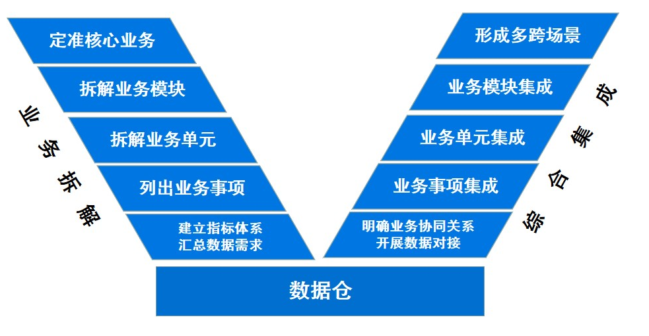
3.1 利用“V模型”构建多跨场景

Slide 14
业务事项组成
业务事项组成示意图
构建以业务事项为主线的
数字化履职体系
法定事项
行政权力事项
公共服务事项
行政许可
行政给付
办理类
查询类
行政奖励
行政确认
交办事项
便民事项
生成事项
业务事项
具体表述部门履职 内容的最小单元
行政裁决
行政备案
其他行政权力
（依申请类）
政务服务事项
行政处罚
行政强制
场馆信息类
投诉咨询类
行政征收
行政检查
政策文件类
通知公告类
其他行政权力
（非依申请类）
普通信息类
依据法律、法规、规章、规范性文件和部门职责分工的规定，及由政府各部门面向自然人、法人和其他组织的授益性事项
依据上级
交办任务
依群众
诉求
业务协同过程中生成

Slide 15
业务事项标准
核心业务是由部门结合“三定”规定中的职能确定的履职内容
相对“最小”
是在部门权责边界清晰、满足构建融跨场景需要、满足数字化管理需要前提下的“相对最小”。
拆解“最小”标准
（1）业务事项不跨部门和层级
（2）业务事项所有工作需完整执行不能分割，或者满足当前所有业务协同模型组合需求而不必拆解。
业务事项的“最小”，是针对具体业务事项自身而言的“最小”，业务事项之间不能比较大小。比如，“（网格员）现场核实并判断违规垂钓类型 ”、“（平安法治执法岗）对违规垂钓行为行政处罚 ”两个业务事项，虽然后者相较前者业务更复杂、办理时间更长，但均符合业务事项“最小”的要求，不需要对后者进行进一步拆解。
业务事项命名 （主语）谓语+宾语， 如：“提出市政府规章解释意见征求意见稿”而不是“提出征求意见稿”
构建以业务事项为主线的
数字化履职体系
业务事项
具体表述部门履职 内容的最小单元

Slide 16
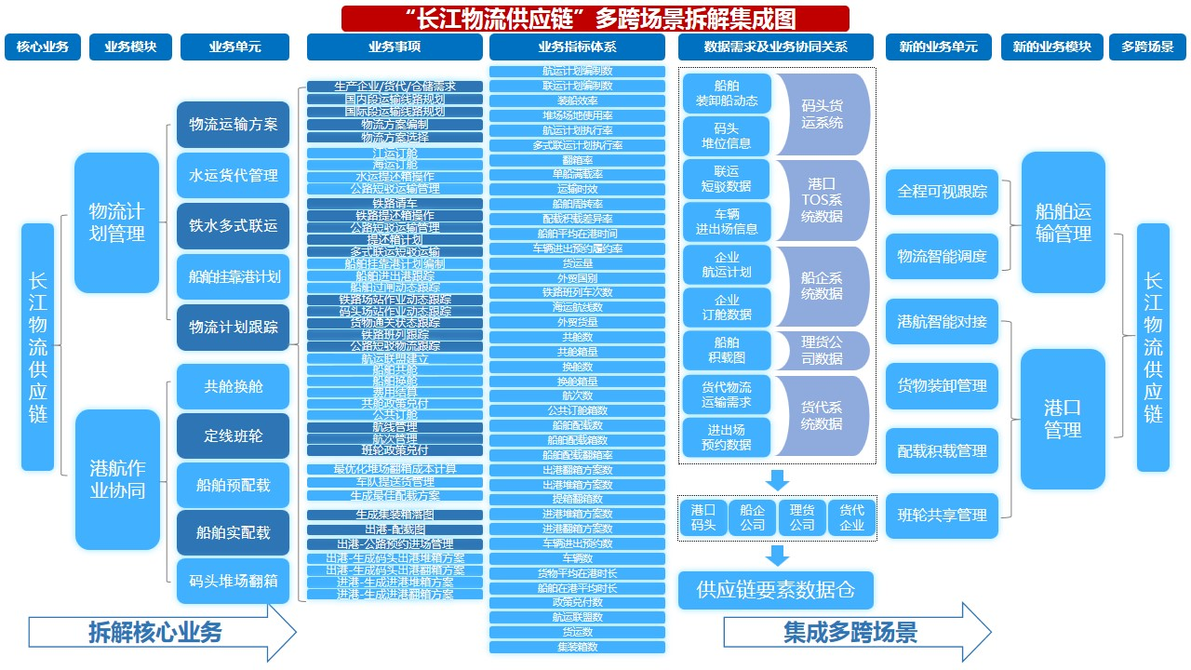
3.1 利用“V模型”构建多跨场景

Slide 17
3.1 利用“V模型”构建多跨场景

Slide 18
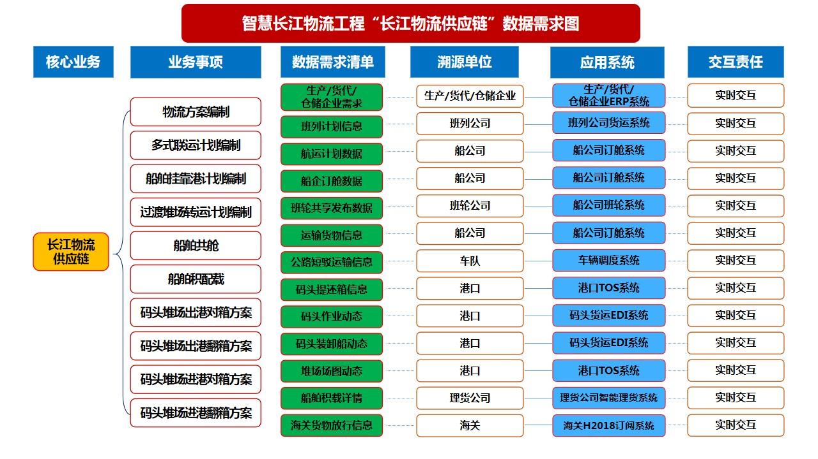
3.1 利用“V模型”构建多跨场景

Slide 19
3.1 利用“V模型”构建多跨场景

Slide 20
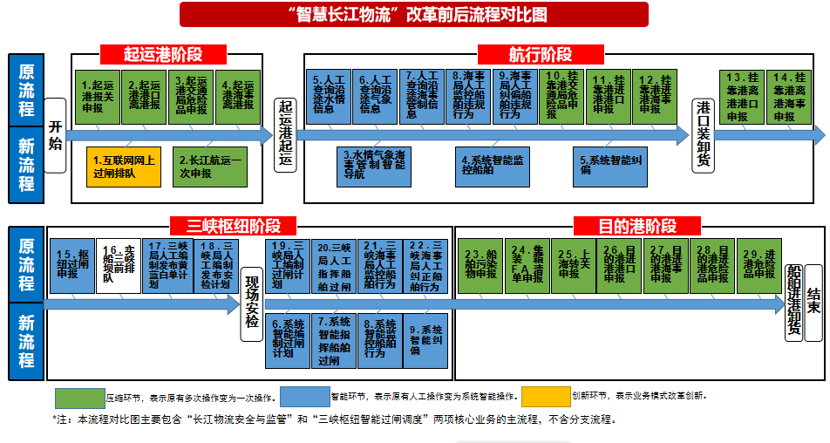
3.1 利用“V模型”构建多跨场景

Slide 21
3.1 利用“V模型”构建多跨场景

Slide 22
3.2 场景清单整理标准
三 融
列入重大应用的项目，至少要有“技术融合、业务融合、数据融合”“三融”中的“两融”。“三融”情况须附单页材料，详细说明“融”的背景、实现方式及预期效果等情况。
列入重大应用的项目，至少实现“跨业务、跨部门、跨层级、跨区域、跨系统”“五跨”中的“三跨”，“跨部门”是重大应用项目的底线。“五跨”情况须附单页材料，详细说明“融跨”背景、预计实现方式和预期效果等情况。
五 跨

Slide 23

4 推动重大改革 列出改革清单
贯通“市-区（县）-乡镇（街道）”三级、整体推进数字重庆建设的基础底座，包含“四横四纵”支撑保障体系、“两端”集成入口和“一体化数字资源系统（IRS）”。
改革清单：通过多跨场景综合分析，梳理当前工作中的堵点痛点难点问题，找到最迫切、最重要的改革突破口，形成重大改革事项清单，推动改革可量化、易操作、能落地。

Slide 24
4.1 改革清单
贯通“市-区（县）-乡镇（街道）”三级、整体推进数字重庆建设的基础底座，包含“四横四纵”支撑保障体系、“两端”集成入口和“一体化数字资源系统（IRS）”。
列出
改革清单
多跨场景中的堵点卡点、数据烟囱、政策障碍
业务流程优化、整合、并联、省略取消环节
协同业务、共享数据的最优路径
法规制度的立改废释
实施一批重大改革
业务流程优化、模式重构、制度重塑
解决部门间的协同难题、市与区县及乡镇贯通问题
促进党政机关与社会、与企业之间的管理和服务供需匹配
降低市场主体之间沟通成本和社会交易成本

Slide 25
4.2 外卖在线“三张清单”示例
需求清单（17项）
场景清单（30项）
改革清单（7项）
贯通“市-区（县）-乡镇（街道）”三级、整体推进数字重庆建设的基础底座，包含“四横四纵”支撑保障体系、“两端”集成入口和“一体化数字资源系统（IRS）”。
中央市委
要求
1.落实习近平总书记对食品安全“四个最严”要求。
2.落实中共中央、国务院《关于深化改革加强食品安全工作的意见》和市委、市政府《深化改革加强食品安全工作的若干措施》要求。
一级场景
1.“平台管理”
2.“商家管理”
3.“厨房管理”
4.“配送管理”
5.“消费管理”
6.“骑手管理”
7.“办案管理”
二级场景
1.“平台画像”
2.“合规经营”
3.“主体责任”
4.“政企协同”
5.“法人代表管理”
6.“从业人员管理”
7.“准入管理”
8.“信用管理”
9.“现场检查”
10.“设施环境”
11.“食材管理”
12.“后厨阳光”
13.“餐具管理”
14.“封签管理”
15.“限塑管理”
16.“消费投诉”
17.“节约消费”
18.“放心消费”
19.“消费警示”
20.“人事管理”
21.“时间管理”
22.“交通管理”
23.“信用管理”
……
1.创新外卖平台协同治理机制，健全入网餐饮服务提供者入驻和评价规则，将“阳光厨房”“外卖封签”纳入入驻平台的食品安全管理责任协议，强化对外卖商家的经营管理。
2.推进“后厨阳光化”机制，引导外卖餐饮企业建设“阳光厨房”，并在外卖平台实时展示，实现后厨公开化，发挥市场导向作用形成“后厨阳光”示范效应，让消费者放心消费。
3.建立外卖餐饮全链条管理机制，打通从商家食材进货、包材限塑到消费者食用的“监管链条”，集成对平台、商家、骑手等“组团管理”，实现监管、执法、维权、保障等封闭管控。
4.建立外卖餐饮配送管理机制，从餐具管理、封签管理、限塑管理着手，形成配送缓解“最后一公里”保障机制。
5.建立消费安全机制，从消费评价、消费维权、放心消费、消费投诉、消费监督、消费警示等多维度综合集成，形成消费维权与保障综合体系。
6.建立骑手交通安全管控机制，推动网络餐饮平台优化外卖骑手考核制度，建立外卖骑手交通违法及事故信息研判机制，规范骑手交通行为。
7.建立外卖骑手权益保障机制，制定外卖骑手职业伤害保障机制及人身意外伤害保险等保险制度，建立网络餐饮平台企业用工违法行为多部门联合预警防控机制，建立外卖骑手线上线下工会维权体系，拓宽权益保护、诉求表达等渠道。
群众高频
需求
1.网络餐饮存在证照、人员不规范等问题，需要全面加强商家管理。
2.网络餐饮后厨隐蔽，食品安全存在隐患。
3.网络餐饮食品在配送过程中存在二次污染，需要全面加强配送管理。
4.骑手用工、参保情况复杂，骑手权益得不到有效保障。
5.骑手边骑行边接单，交通隐患大，事故频发。
企业共性
需求
1.平台对入网商户资质识别、校验的需求。
2.商家对提升食品安全自我管理能力的需要。
防范化解
重大风险
1.防范化解网络订餐平台经济风险。
2.防范化解网络餐饮的食品安全风险。
3.防范化解骑手权益引发的社会风险。
4.防范化解交通事故引发的交通安全风险。
推动治理能力和治理体系现代化
1.线上线下一体化监管模式。
2.多业务、多部门集成的多跨协同治理模式
3.政企协同治理模式。
提升竞争力
1.建成全国领先的多业务、多部门协同治理的外卖治理多跨平台。

Slide 26
5“三张清单”论证审查
贯通“市-区（县）-乡镇（街道）”三级、整体推进数字重庆建设的基础底座，包含“四横四纵”支撑保障体系、“两端”集成入口和“一体化数字资源系统（IRS）”。
数字重庆建设新开发的应用均应开展“三张清单”论证审查。
各专题组提交的“三张清单”及生成的应用通过率（与数字重庆建设领导小组审定的“三张清单”及生成的应用相比），纳入数字重庆建设对专题组组长单位的年度考核内容。

Slide 27
5.1应用全流程及分类
三张清单申报
应用申报及审核
组织采购
组织实施
组织验收
应用评价
应用分为涉密应用和非涉密应用2类
非涉密应用
业务应用类：①符合“三张清单”逻辑主线，符合多跨协同等一体化、集约化、协同化规范要求主要为全市性的多融跨场景应用。
②依托“一体化平台”对党政机关内部或各条线分级分散开发的存量应用进一步整合迭代。
基础设施类：包括“一体化平台”、“三级治理中心”有关应用，为全市非涉密应用开发和运维提供所需的数字资源及三级一体部署的支撑能力。
涉密应用
①涉密应用不编目；
②涉密应用在谋划阶段原则上不按照“三张清单”有关规定进行；（单位内需要进行立项定密）
③应遵循相关保密法律法规有关规定，采取切实有效手段，安全报送资料。需进行线下应用开发方案的申报审批需要线下进行，流程同非涉密项目
开展涉密项目提前咨询： 大数据局涉密项目管理联系人（数字城市处-朱骐文）
机要局管理涉密项目管理要求（如责任部门没有涉密环境可提供环境）

Slide 28
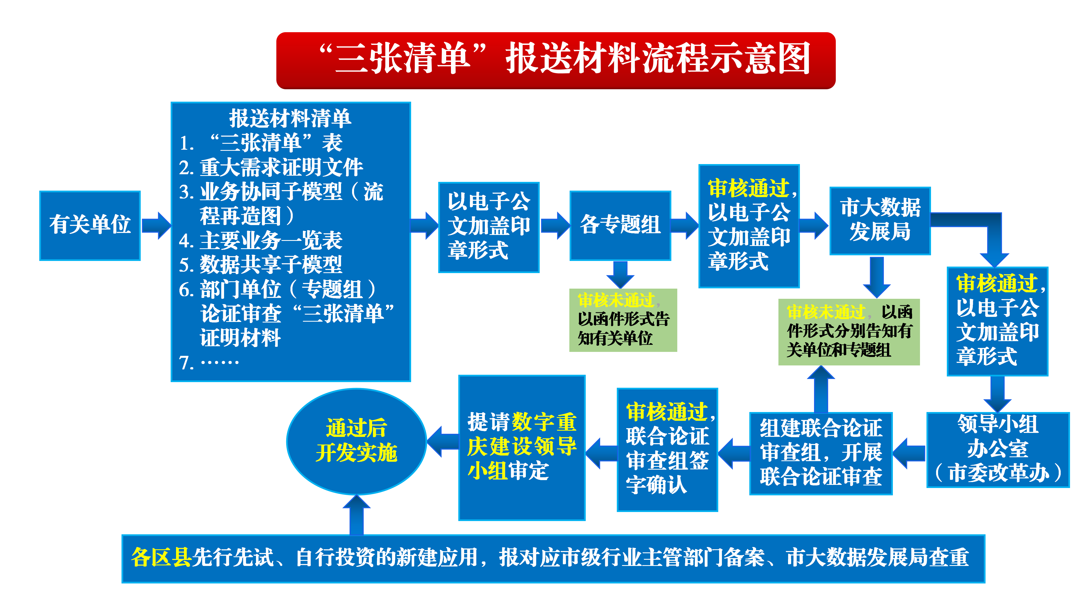
5.2“三张清单”论证审查程序

Slide 29
5.2“三张清单”论证审查程序
（一）应用申报部门（单位）组织应用涉及的相关市级部门（单位），进行论证审查。论证认为“三张清单”需求分析清楚、场景切合实际、改革措施可行的，由应用申报部门（单位）形成书面意见函，正式报送对应的专题组。
（二）各专题组应当在收到应用申报部门（单位）书面意见函后 10 个工作日内，组织相关市级部门进行论证审查，并在 5 个工作日内完成。论证认为“三张清单”需求分析清楚、场景切合实际、改革措施可行、应当加快实施的，由专题组形成书面意见函，正式报送市大数据发展局论证审查；认为“三张清单”需求分析不清、场景有待完善、改革措施难以落地的，由专题组形成书面意见函，反馈应用申报部门（单位）重新论证完善。
（三）市大数据发展局及时归集整理各专题组报送的应用，开展查重比对等审查。审查通过的应用，由市大数据发展局形成书面意见函，正式报送市委改革办；审查认为不可行的应用，由市大数据发展局形成书面意见函，反馈有关专题组和应用申报部门（单位）。
（四）市委改革办牵头负责数字重庆建设应用“三张清单”的联合论证审查，原则上每季度组织一次，根据领导要求和工作需要可适时组织。联合论证审查组由市委改革办、相关专题组组长单位、市大数据发展局、市财政局负责人和2 名专家组成，组长由 1 名专家担任。
（五）市委改革办主持联合论证审查，按以下程序进行：
1. 由应用申报部门（单位）报告“三张清单”情况。
2. 由专题组有关负责人汇报前期审核情况。
3. 联合论证审查组成员依次发言并记名投票。
4. 联合论证审查组根据投票结果和成员发言意见，得出论证审查结论，形成书面意见，并由各成员签字确认。

Slide 30
5.3其他省市的数字化情况
项目名称 | 项目时间 | 项目内容 | 项目省份
粮食购销和储备数字化监管体系 | 2022 2024年 | 建成覆盖中央和地方政策性粮食的数字化监管系统，实现政策性粮食监管信息化全覆盖，达到粮食购销和储备全过程实时动态监管的预期目标 | 全国
“天府粮仓”数字化平台（一期） | 2023 2024年 | 四川省地方政府储备粮管理信息化提档升级建设项目，包括软件测评、安全风险评估、信息安全等级保护测评、密码应用安全性评估等服务 | 四川省
“数字龙粮监管服务平台” | 2022年 | 按照《国家粮食和物资储备局粮食购销领域监管信息化规范》建设的国内首个粮食信息化省级管理平台，实现对全省500余户国家政策性粮食（含政府储备粮）承储企业、8700余个现有储粮货位进行视频监控系统全覆盖 | 黑龙江省
“浙江粮仓”粮食安全数字化协同应用平台 | 2023年 | 以《关于加快推进粮食购销领域监管信息化建设的指导意见》和《粮食购销领域监管信息化规范》为指引，打造的粮食安全数字化协同应用平台，推动粮食储备工作体系重构、业务流程再造、体制机制重塑 | 浙江省
云南省粮食购销领域监管信息化建设项目 | 2023 2024年 | 建立起以涉粮数据为支撑，“信息化”仓储业务为主干、“可视化”远程监管为重点的管理系统，包括省级平台优化升级、云南省智能粮库业务平台优化升级、采购示范库点机房的应用服务器、智能分析服务器、接入交换机6台硬件设备等内容 | 云南省
江苏省粮食和物资储备局数字化转型工作 | 2023年 | 强化组织领导，做好顶层设计；推动数据汇聚，赋能转型升级；促进服务升级，提升治理效能，包括建设“一窗口、一体系、两平台”等内容 | 江苏省

Slide 31
6.三张清单编制要点及常见问题
1、重大需求清单编制及存在的问题
1.提升政治能力 | 落实习近平总书记对某项工作的具体重要指示批示精神。落实党中央国务院、国家部委有关文件对某项工作的相关规定要求。
 | 落实家军书记有关讲话精神、市委市政府有关文件对某项工作的相关规定要求。
2.推动治理能力和治理体系现代化 | 梳理基层在城市管理、矛盾纠纷、综合执法、安全生产等社会治理领域存在的主要问题和不足。
3. 防范化解重大风险 | 梳理社会矛盾纠纷、安全生产、污染防治、政府隐性债务等领域的风险隐患。
4.企业群众需求 | 梳理企业群众反映的高频的、需要从体制机制、流程环节、业务协同等方面解决的问题。
5.比学先进打造重庆辨识度 | 对比先进地区经验案例，梳理我市工作存在的短板弱项，列明当前本地区本领域存在的问题，明确我市相关建设的目标。
6.多部门履职需求 | 就完成重大任务需要哪些部门共同参与，列出相关任务对部门职能职责的需求，从服务、执法、监管、治理、保障等角度梳理出任务对相关单位职责的需求。
常见问题：
1.找的需求太多，什么都往里装，清单太繁杂
2.找的需求不新，几年前的都还在引用
3.找的需求不是重大急需
4.找的需求根本解决不了
5.找的需求与自己没有太大的关系
6.找的需求不需要开发数字化应用
7.找的需求已经有数字化应用解决了

Slide 32
6.三张清单编制要点及常见问题
2、多跨场景清单主要构建逻辑
总体上：从重大需求出发，按照“大场景、小切口”和急用先行、成熟先行的要求，以全局观念、系统思维通过跨行业、跨领域、跨部门、跨单一需求，谋划多跨场景。
常见问题：
1.一级场景不闭环，缺得最多的是事件复盘环节；
2.二级场景比较乱，无逻辑；
3.数据共享的点不精准，太宏观；
4.业务协同的点也不精准，显得比较横；
5.层级贯通的场景没有写出应用在各级怎么用，有什么功能，有的增加基层负担；
6.场景清单没有回应用需求，解决问题；
7.重复谋划场景没有注明复用
链式
按照事件发展
的闭环过程，
每一个环节作
为一级场景，
每个场景加起
来构成闭环。
事件感知
突发事件直报快响
调度处置
事件复盘
车驾
户政
团式
分领域构建一级
场景，列举出
业务所需各个
领域的重点任
务，各领域加
起来构成闭环。
警快办
出入境
治安
公安电子证照
互联网身份认证

Slide 33
6.三张清单编制要点及常见问题
多跨场景清单构建的内容
一级场景 | 二级场景 | 多跨数据共享 | 多跨业务协同 | 贯通层级及功能
利用V模型方法，重新梳理核心业务事项，按照链式闭环或团式闭环的逻辑，梳理列出重点环节或重点领域作为一级场景。 | 二级场景对应一级场景中某一个场景按照“一件事”思维进行拆解，每个二级场景构成一件完整的事。 | 多个部门之间的数据共享，不是部门所有的数据，而是跟核心业务相关的数据共享。 | 为了办成一件事，围绕核心业务对跨地域、跨层级、跨系统、跨部门、跨业务的工作进行协同。 | 贯通层级一般涉及市、区县、乡镇（街道）、最终的用户端。每个层级要明确不同的职能职责。

Slide 34
改革清单
序号 | 改革事项 | 改革内容 | 牵头单位 | 协办单位 | 完成时限
1
2
3
4
……
常见问题：
1.把工作当改革，措施没有改革味；
2.把发文当改革，看不出改了什么；
3.改革举措太笼统，如建立统筹制度，怎统筹没有具体措施，相关部门根本不知道做什么；
4.改革措施与数字化和应用没有关系，随便写改革措施；
5.改革权限不在本级及下级，根本实现不了；
6.改革措施根本不可行，或者违背了法律法规限定的范围，把不该改的改了。
编制说明：
1.牵头单位：是指改革任务的牵头单位，不一定是应用谋划建设的牵头单位。应用谋划建设的牵头单位需要加强与改革牵头单位的沟通对接；
2.协办单位：是指为本事项提供业务支持或数据支撑的单位，牵头单位要加强与协办单位的沟通对接；
完成时限：是指落实改革措施的时间，牵头单位需与相关协办单位沟通确定。同时，要推动改革举措与全面深化改革中的“三个一批”重大改革项目对接，列入重大改革项目的，按照项目要求时序推进。

Slide 35
谢 谢 ！

